Slide 1
Sondeo: Involucramiento Social y Participación Juvenil Comunitaria
Un mapeo sobre las preferencias y motivaciones en torno a la participación juvenil
Jóvenes entre 15 y 29 años
Instituto Nacional de la Juventud Junio 2023

Slide 2
Ficha Metodológica
Técnica | : | Encuestas Telefónicas con CATI.
Universo | : | Personas que disponen de teléfono en 107 comunas del país, hombres y mujeres, entre 15 y 29 años.
Muestreo | : | Probabilístico con selección aleatoria de registros y por cuotas de sexo, edad y comuna a nivel de entrevistados.
Marco Muestral | : | Registro de teléfonos generados a partir de sistema RDD que cubre telefonía fija y celular.
Muestra | : | 1.511 casos.
Error | : | +/- 2,5 puntos porcentuales bajo muestreo aleatorio simple en todas sus etapas y con varianza máxima.
Ponderación | : | Los datos fueron ponderados por región, sexo, edad y nivel socioeconómico, de acuerdo a los datos del Censo 2017 a través del procedimiento ranking.
Fecha de Terreno | : | 02 de junio al 14 de junio 2023.

Slide 3
Síntesis del sondeo
Un 89% de los y las jóvenes consultados declara no participar en alguna agrupación político social, solo un 11% afirma participación en la actualidad.
El 89% de los y las jóvenes consultados participaría activamente en alguna causa o postura de protección de los animales, seguida por la causa de defensa a los trabajadores (89%).
La principal motivación para participar activamente en agrupaciones político/sociales es Porque me gusta ayudar (29%) y Por convicciones políticas, sociales o religiosas (28%).
Los principales sentimientos que despierta en los y las jóvenes el participar o haber participado en estas agrupaciones son la Alegría (37%), el Optimismo y el Orgullo (32% ambos).
Un 86% de los y las entrevistados declara estar de acuerdo o muy de acuerdo con que la participación ciudadana debe ser fomentada a temprana edad y un 77% afirma estar de acuerdo o muy de acuerdo con que el estado/gobierno debe abrir los espacios para la participación activa de las personas jóvenes en política.
La mitad de los y las jóvenes entrevistados está de acuerdo o muy de acuerdo con que hoy en día, las y los jóvenes pueden influir en las decisiones importantes del país. En contraposición a un 55% que declara estar muy en desacuerdo o en desacuerdo con que en general, la opinión de los y las jóvenes es escuchada por las autoridades políticas.
Dentro de los principales obstáculos para que los y las jóvenes participen y se involucren activamente en causas sociales se mencionan: Falta de interés (55%) y Falta de información sobre las causas sociales (47%).
Las agrupaciones de protección y defensa de animales (23%) son el tipo de organización que más cómodo/a se sentirían los y las jóvenes en acciones para ayuda a la comunidad, seguido por junta de vecinos y grupo ecologista o ambientalista, entre la menos mencionada se encuentra la Iglesia (4%).

Slide 4
Ficha Metodológica
Distribución regional (%)
Región | No ponderado | Ponderado
Región de Tarapacá | 1,5 | 2
Región de Antofagasta | 3,5 | 3,7
Región de Atacama | 1,1 | 1,6
Región de Coquimbo | 4,8 | 4,2
Región de Valparaíso | 12,7 | 10,2
Región del Libertador General Bernardo O'Higgins | 6,5 | 4,7
Región del Maule | 7,6 | 5,5
Región del Biobío | 8,7 | 8,8
Región de La Araucanía | 5,2 | 5,3
Región de Los Lagos | 4,6 | 4,4
Región de Aysén del General Carlos Ibáñez del Campo | 0,5 | 0,5
Región de Magallanes y de la Antártica Chilena | 0,8 | 0,9
Región Metropolitana de Santiago | 35,5 | 42,2
Región de Los Ríos | 2,5 | 2,2
Región de Arica y Parinacota | 2,1 | 1,3
Región de Ñuble | 2,4 | 2,5
Distribución por Sexo (%)
Sexo | No ponderado | Ponderado
Hombre | 35,1 | 50,7
Mujer | 64,9 | 49,3
Distribución por Grupo de Edad (%)
Rangos de edad | No ponderado | Ponderado
15-19 | 28 | 30,3
20-24 | 38,3 | 33,8
25-29 | 33,7 | 35,9
Distribución por Nivel Socioeconómico (%)
NSE | No ponderado | Ponderado
Alto | 52,1 | 25,3
Medio | 27,8 | 24,7
Bajo | 20,1 | 50

Slide 5
Resultados Módulo 1: Mapeo de la participación juvenil
Jóvenes entre 15 y 29 años
Instituto Nacional de la Juventud Junio 2023

Slide 6
P1 ¿Qué tanto interés tienes por participar en agrupaciones político y/o social en el ámbito…? % Total
En términos generales los y las jóvenes declaran interés por participar en agrupaciones político y/o sociales, específicamente en ámbitos más globales que particulares. Un 39% afirma su interés en agrupaciones a nivel país y un 38% participaría en agrupaciones colectivas de distinta naturaleza. En contraposición al poco o nada interés en agrupaciones de carácter local como barrio o comunidad.
Muestra: 1.511 casos. En barras se omiten categorías ‘Ns-Nr’

Slide 7
P2. ¿Actualmente participas en alguna agrupación político social?
% Total
Un 89% de los y las jóvenes consultados declara no participar en alguna agrupación político social, solo un 11% afirma participación en la actualidad.
Se observa un leve aumento en la participación activa en el segmento etario de 20-24 años, en estratos más altos y regiones del país.
Muestra: 1.511 casos. En barras se omiten categorías ‘Ns-Nr’

Slide 8
P3 ¿Participarías activamente en alguna de las siguientes posturas o causas?
% Total
El 89% de los y las jóvenes consultados participaría activamente en alguna causa o postura de protección de los animales, seguida por la causa de defensa a los trabajadores (89%).
Entre las posturas o causas con menor adherencia a la participación activa se encuentran feminismo (40%), defensa de las tradiciones y valores religiosos (38%).
Muestra: 1.320 casos. Solo para los que NO han participado en alguna agrupación político social. En barras se omiten categorías ‘Ns-Nr’

Slide 9
P4. ¿Alguna vez has participado de alguna agrupación político social?
% Total
Sobre la participación alguna vez en agrupaciones político sociales, solo el 17% de los y las entrevistados/as declara Sí haber participado, mientras que un 83% afirma No haber participado en agrupaciones. Se destaca un leve aumento de participación en hombres, nivel socioeconómico alto y RM.
Muestra: 1.320 casos. Solo para los que NO han participado en alguna agrupación político social. En barras se omiten categorías ‘Ns-Nr’

Slide 10
P5. ¿En qué tipo de agrupación participas o participaste? MULTIPLE
% Total
El tipo de agrupaciones con mayor mención en que participan o participaron los y las jóvenes son: Centro de alumnos o estudiantes (21%), Junta Vecinal (15%) y Partidos o movimientos políticos (14%), dentro de las agrupaciones con menos menciones se observan Agrupaciones por derechos de las minorías sexuales, Agrupaciones de pueblos originarios y Asociaciones gremial o profesional.
Muestra: 440 casos. Solo para los/as entrevistados que en la actualidad participan o Han participado alguna vez en agrupaciones político/sociales. En barras se omiten categorías ‘Ns-Nr’

Slide 11
P6. ¿Cuál es o fue tu principal motivación para participar activamente en esta/as agrupaciones? % Total
La principal motivación para participar activamente en agrupaciones político/sociales es Porque me gusta ayudar (29%) y Por convicciones políticas, sociales o religiosas (28%). Entre las motivaciones con menor importancia se encuentra Porque mis amigos participan de la agrupación donde participo (3%) y Para conocer a otras personas (2%). Es posible deducir que las motivaciones principales contienen un carácter altruista.
Muestra: 441 casos. Solo para los/as entrevistados que en la actualidad participan o Han participado alguna vez en agrupaciones político/sociales. En barras se omiten categorías ‘Ns-Nr’

Slide 12
P7. ¿Qué sentimientos te despierta participar o haber participado en esta/as agrupaciones? MÚLTIPLE -% Total
Los principales sentimientos que despierta en los y las jóvenes el participar o haber participado en estas agrupaciones son la Alegría (37%), el Optimismo, el Orgullo (ambos con 32%) y la Esperanza (31%). Los sentimientos con menor mención son: Armonía (9%) y Paz (8%).
Muestra: 441 casos. Solo para los/as entrevistados que en la actualidad participan o Han participado alguna vez en agrupaciones político/sociales. En barras se omiten categorías ‘Ns-Nr’

Slide 13
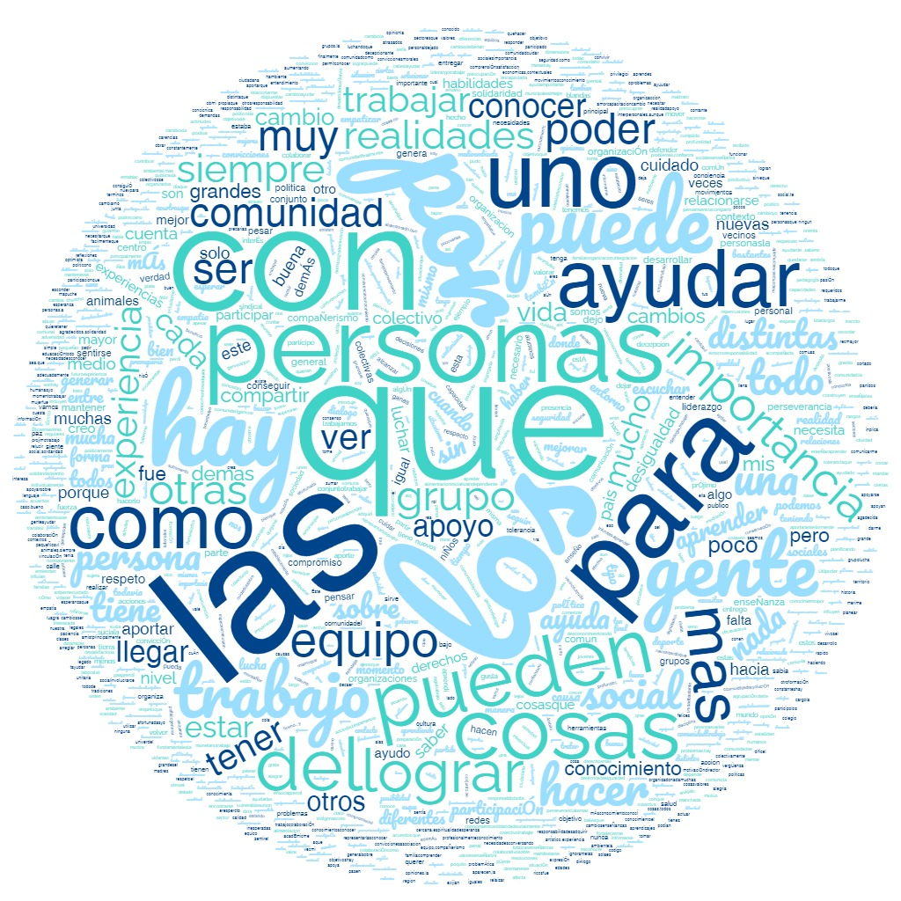
P8. ¿Qué enseñanzas te deja o te dejó tu participación en esta/s agrupaciones?
(RESPUESTA ESPONTÁNEA)
De las menciones espontaneas más frecuentes se encuentran: trabajo en equipo, satisfacción, comunidad, conocimiento, ayudar, conocer personas, aprendizajes, experiencias y apoyo.
Muestra: 441 casos. Solo para los/as entrevistados que en la actualidad participan o Han participado alguna vez en agrupaciones político/social

Slide 14
Resultados Módulo 2: Motivaciones y preferencias de participación social
Jóvenes entre 15 y 29 años
Instituto Nacional de la Juventud Junio 2023

Slide 15
P9. Evalúa, según tus preferencias, qué tipo de participación te acomoda o preferirías más a la hora de participar socialmente: Preferirías…-%Total
Entre las preferencias para el tipo de participación que más acomoda o preferirían los y las entrevistados/as a la hora de participar socialmente, no se observan diferencias significativas en el tipo de participación (presencial o virtual). En la preferencia de causas más locales o globales un 61% prefiere las causas que afectan o impactan al país. En las preferencias del impacto de personas o el entorno un 58% declara causas que afecten al entorno que vivimos. En las preferencias por causas materiales o subjetivas, un 56% declara su preferencia por causas relacionadas con el bienestar psico-emocional de las personas.
Ser parte de una causa que te permita participar virtualmente a través de internet o redes sociales
Participar de una causa que afecta o tiene impacto para todo el país
Participar de causas que afecten al entorno en el que vivimos
Participar de causas relacionadas con el bienestar psico-emocional de las personas (acoso callejero, body positive, salud mental, etc.)
Muestra: 1.511 casos. En barras se omiten categorías ‘Ns-Nr’

Slide 16
P9. Evalúa, según tus preferencias, qué tipo de participación te acomoda o preferirías más a la hora de participar socialmente: Preferirías…-%Total
Entre las preferencias por el tipo de orgánica en la causa un 58% prefiere una causa que se organice entre personas que tengan todas los mismos roles y responsabilidades. En cuanto a las causas por emergencia o causas más estables en el tiempo, no se observan diferencias significativas. En tanto, con respecto a la coordinación de una causa, la preferencia se centra en causas que no estén coordinadas por alguna institución (49%).
Ser parte de una causa que se organice entre personas que tengan todas los mismos roles y responsabilidades
Participar de causas que involucran problemas de mediano/largo plazo (movimientos políticos, animalistas, etc.)
Participar de causas que no estén coordinadas por alguna institución
Muestra: 1.511 casos. En barras se omiten categorías ‘Ns-Nr’

Slide 17
P10. Utilizando una escala de 1 a 5, donde “1” es muy en desacuerdo y “5” muy de acuerdo, ¿qué tan de acuerdo estás tú con las siguientes frases? %Total
Un 86% de los y las entrevistados declara estar de acuerdo o muy de acuerdo con que la participación ciudadana debe ser fomentada a temprana edad y un 77% afirma estar de acuerdo o muy de acuerdo con que el estado/gobierno debe abrir los espacios para la participación activa de las personas jóvenes en política, en contraposición un 49% de los y las jóvenes estar muy en desacuerdo o en desacuerdo con que en Chile hay suficientes espacios de participación para los y las jóvenes en los temas que los afectan.
Muestra: 1.511 casos. En barras se omiten categorías ‘Ns-Nr’

Slide 18
Resultados Módulo 3: Obstáculos y posibilidades de participación
Jóvenes entre 15 y 29 años
Instituto Nacional de la Juventud Junio 2023

Slide 19
P11. Utilizando una escala de 1 a 5, donde “1” es muy en desacuerdo y “5” muy de acuerdo, ¿qué tan de acuerdo estás tú con las siguientes frases? %Total
La mitad de los y las jóvenes entrevistados está de acuerdo o muy de acuerdo con que hoy en día, las y los jóvenes pueden influir en las decisiones importantes del país. En contraposición a un 55% que declara estar muy en desacuerdo o en desacuerdo con que en general, la opinión de los y las jóvenes es escuchada por las autoridades políticas.
Muestra: 1.511casos. En barras se omiten categorías ‘Ns-Nr’

Slide 20
P12. En general, ¿cuáles son los principales obstáculos para que las y los jóvenes participen y se involucren activamente en causas sociales? MÚLTIPLE % Total
Dentro de los principales obstáculos para que los y las jóvenes participen y se involucren activamente en causas sociales se mencionan: Falta de interés (55%) y Falta de información sobre las causas sociales (47%).
Muestra: 1.511 casos. En barras se omiten categorías ‘Ns-Nr’
Notes:
N en orden gráfico: 1509-1509-1508-1509-1509-1510-1508

Slide 21
P13. Y ahora, en tu caso, ¿cuáles son los principales obstáculos que tú has tenido a la hora de involucrarte activamente en causas sociales? MÚLTIPLE % Total
Dentro de los principales obstáculos para que los y las jóvenes participen y se involucren activamente en causas sociales se mencionan: Falta de tiempo (64%) y Falta de información sobre las causas sociales (25%). Interesante observar el efecto “los otro” y “yo” en donde se diferencian los principales obstáculos.
Muestra: 1.511 casos. En barras se omiten categorías ‘Ns-Nr’
Notes:
N en orden gráfico: 1509-1510-1507-1507-1507-1508-1507

Slide 22
Resultados Módulo 4: Conocimiento y evaluación de las políticas públicas a nivel territorial (Municipal)
Jóvenes entre 15 y 29 años
Instituto Nacional de la Juventud Junio 2023

Slide 23
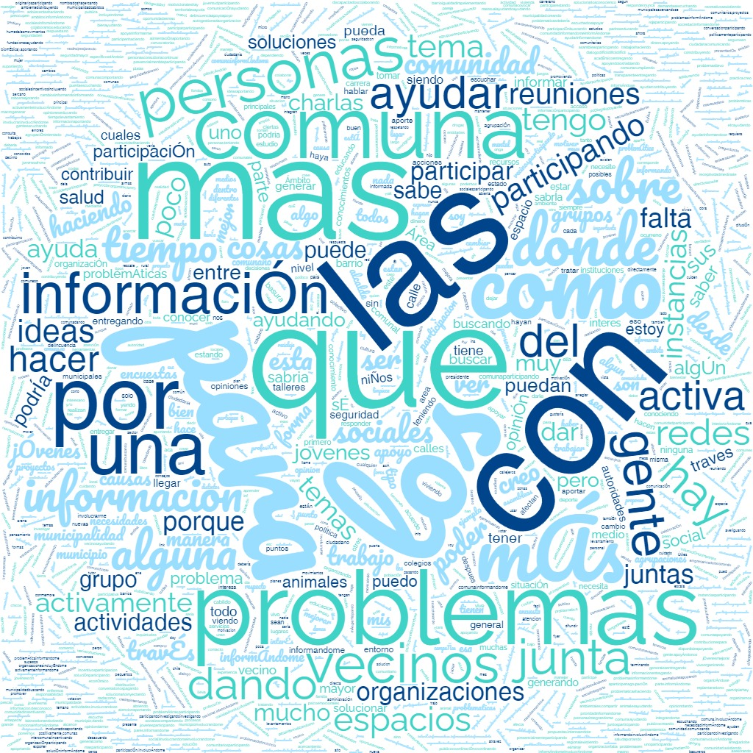
P14. ¿Cómo crees tú que podrías contribuir en la solución de los problemas de tu comuna?
(RESPUESTA ESPONTÁNEA)
Las menciones espontaneas con más frecuencia son: participación, información, organización, ideas para aportar, aportar a través de los estudios, debatiendo, creando espacios, dialogo, respeto.
Muestra: 1.511 casos

Slide 24
P15. ¿Con qué tipo de organización te sentirías más cómodo/a realizando acciones de ayuda a la comunidad en tu comuna? % Total
Las agrupaciones de protección y defensa de animales (23%) son el tipo de organización que más cómodo/a se sentirían los y las jóvenes en acciones para ayuda a la comunidad, seguido por junta de vecinos y grupo ecologista o ambientalista, entre la menos mencionada se encuentra la Iglesia.
Muestra: 1.511 casos. En barras se omiten categorías ‘Ns-Nr’

Slide 25
P16. ¿Si tu municipio tuviese iniciativas en materia juvenil, ¿qué tan dispuesto estarías de trabajar en algunas de estas iniciativas? % Total
En cuanto a la disposición a participar, prácticamente la mitad de los y las jóvenes consultados trabajaría en iniciativas Ambientales y Culturales. En tanto que nuevamente las iniciativas religiosas son las que se observan con un alto porcentaje de nada dispuesto a trabajar por ellas (47%).
Muestra: 1.511 casos. En barras se omiten categorías ‘Ns-Nr’

Slide 26
P17. ¿Por qué no estarías dispuesto en participar? % Total
Entre las razones para no estar dispuestos a trabajar en las instancias mencionadas anteriormente se encuentra No me interesa el tema (54%) y no estoy capacitado/a para participar (15%).
Muestra: 982 casos. Solo para los que declaran No estar dispuestos en trabajar en alguna iniciativa.
En barras se omiten categorías ‘Ns-Nr’

Slide 27
Sondeo: Preferencias y motivaciones en torno a la participación juvenil
Jóvenes entre 15 y 29 años
Instituto Nacional de la Juventud Junio 2023

